Slide 1
BILP(MILP) method를 이용한 위성군 분석 및 설계/최적화
이진진
석사과정 4학기
2024-04-11

Slide 2
목차
참고 문헌 정보
Example 5 검증
Example 5 국내 지상국 설정

Slide 3
참고 문헌 정보

Slide 4
BILP(MILP) 설계기법 참고 문헌
주요 참고 문헌
Hang Woon Lee, Seiichi Shimizu, Shoji Yoshikawa, and Koki Ho, “Satellite Constellation Pattern Optimization for Complex Regional Coverage”, 2020 Journal of Spacecraft and Rockets 57:6, 1309-1327
BILP method의 전체적인 개념 및 흐름을 소개
추가로 참고한 문헌
Lee, Hang Woon and Koki Ho. “AAS 20-498 BINARY INTEGER LINEAR PROGRAMMING FORMULATION FOR OPTIMAL SATELLITE CONSTELLATION RECONFIGURATION” (2020).
BILP method를 이용한 위성군 배치의 reconfiguration에 대한 내용을 중점적으로 소개

Slide 5
Example 5 검증

Slide 6
BILP method 참고문헌 예시
BILP method (Example 5)
Target 1 : Iceland
Target 2 : India
AoI & Time Seed Satellite OE | 𝜀(min) | Target 𝜙 | Target λ | Coverage Req | L | Time Step | Epoch
 | 10˚ | 64.14˚N | 21.94°W | 1 | 717 | 120s | 24.01.01 00:00:00
[10527.34km, 0, 70˚, 0˚, 0˚, 0˚] | n = [65, 144, 285, 36]
[12758.44km, 0, 47.915˚, 0˚, 0˚, 0˚] | n = [208, 428, 523, 608, 634, 702]
AoI & Time Seed Satellite OE | 𝜀(min) | Target 𝜙 | Target λ | Coverage Req | L | Time Step | Epoch
 | 15˚ | 19.07˚N | 72.87°E | 1 | 717 | 120s | 24.01.01 00:00:00
[10527.34km, 0, 70˚, 0˚, 0˚, 0˚] | n = [65, 144, 285, 36]
[12758.44km, 0, 47.915˚, 0˚, 0˚, 0˚] | n = [208, 428, 523, 608, 634, 702]

Slide 7
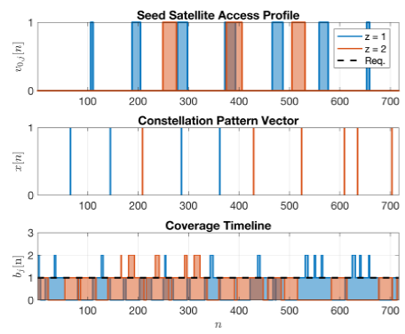
BILP method 참고문헌 예시 검증
BILP method (Example 5)
Target 1 : Iceland
총 위성 수(10대)
저궤도(4149.2km) : 4대
고궤도(6380.3km) : 6대
참고문헌의 결과
Matlab의 결과

Slide 8
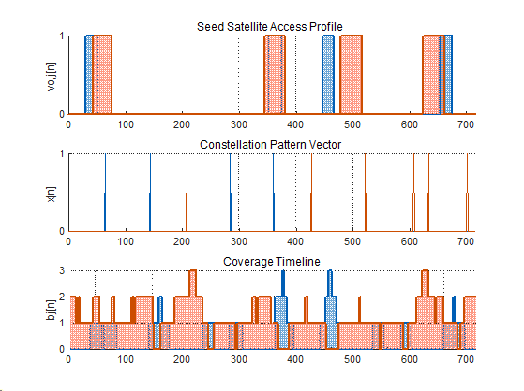
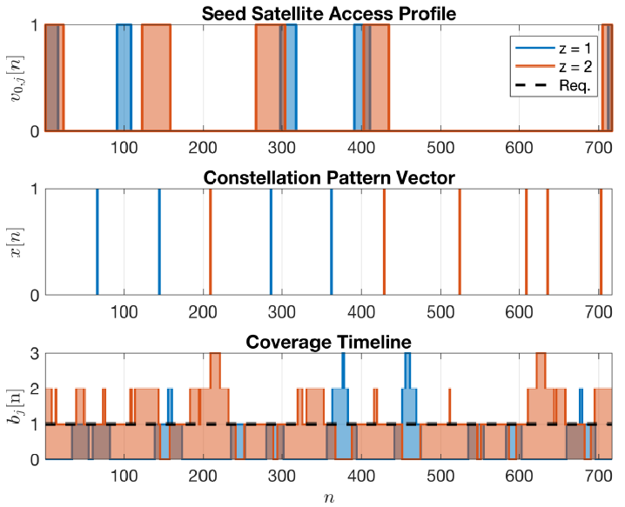
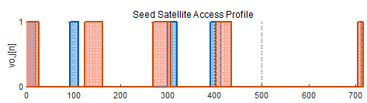
BILP method 참고문헌 예시 검증
BILP method (Example 5)
Target 2 : India
총 위성 수(10대)
저궤도(4149.2km) : 4대
고궤도(6380.3km) : 6대
참고문헌의 결과
Matlab의 결과

Slide 9
BILP method 참고문헌 예시 검증
BILP method (Example 5)
Target 1 : India
하나의 궤도만을 운용했을 때 필요한 최소 위성 수
저궤도(4149.2km) : 9대
고궤도(6380.3km) : 11대
저궤도만 운용
고궤도만 운용

Slide 10
BILP method 참고문헌 예시 검증
BILP method (Example 5)
Target 2 : Iceland
하나의 궤도만을 운용했을 때 필요한 최소 위성 수
저궤도(4149.2km) : 11대
고궤도(6380.3km) : 9대
저궤도만 운용
고궤도만 운용

Slide 11
Example 5 국내 지상국 설정

Slide 12
결론

Slide 13
결론
BILP Method
수학적 계산 결과와 시뮬레이션의 결과가 상이함
논문에서 제시하지 않은 Epoch Time을 계산하여 새로운 Epoch Time 설정 완료
Example 1과 2의 해를 대입하여 Epoch Time 검증 완료
BILP 이론을 학습 후 알고리즘에 따라 코딩 작성 완료
논문에서 제시한 해 이외에도 여러가지 해를 도출 완료
예상과 같이 다양한 구성의 해를 구할 수 있었음
수학적 계산결과 및 실제 시뮬레이션 결과를 통해 coverage 100%에 근접하게 달성

Slide 14
경청해 주셔서 감사합니다.
질의응답
발표자: 이진진
이메일: jj95lee@yonsei.acl.kr

Slide 15
BILP method
39, 73, 79, 89, 170, 184, 234, 250, 331, 341, 347, 492, 502, 542, 638, 648, 654, 663
142 143 144 145 146 147 148 149 150 151 152 (11)
200 201 202 203 204 205 206 207 208 209 210 211 (12)
260 261 262 263 264 265 266 (7)
428 429 430 431 432 433 434 (7)
483 484 485 486 487 488 489 490 491 492 493 494 (12)
543 544 545 546 547 548 549 550 551 552 (10)

